Slide 1
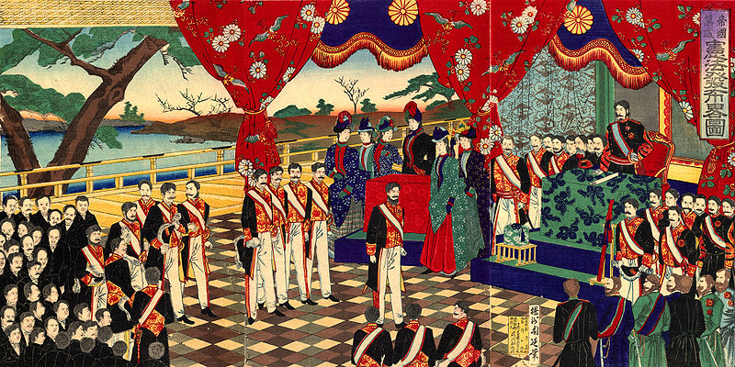
西洋からの文化的な影響 ルピサン・ミシェル JAPN302日本歴史 １２月４日２０１１年
明治時代～終戦

Slide 2
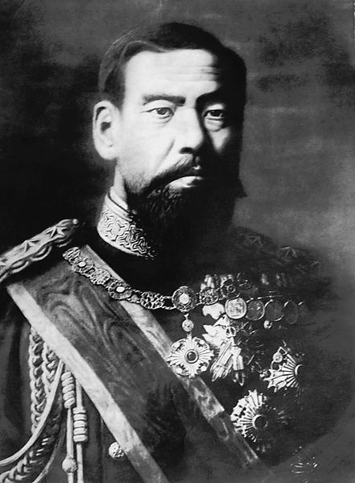
目次
バックグラウンド
服
音楽
芸術
結論

Slide 3
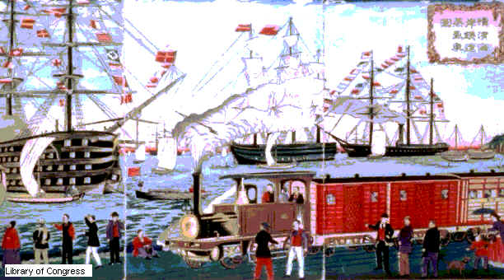
バックグラウンド：明治維新
開国（１８５４年）
明治政府（１８６７年）
外国の文化が入って来た

Slide 4
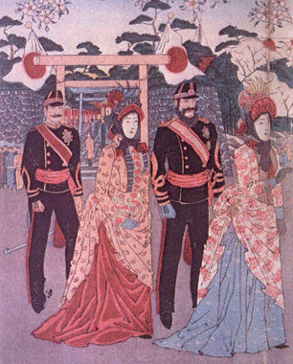
服
軍隊のユニフォーム
１８７０年明治天皇の洋服法律
１８８０年男性、身分が高い女性
外洋服
家和服
着物の変化
アクセサリー
２ピース
昭和の初期（～１９２６年）
ほとんどの人は洋服を着る

Slide 5
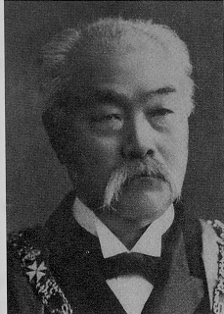
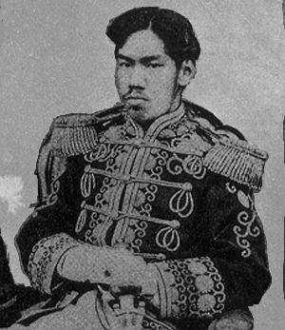
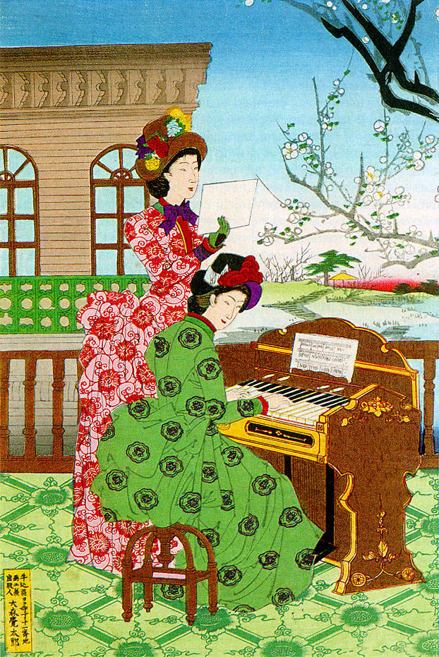
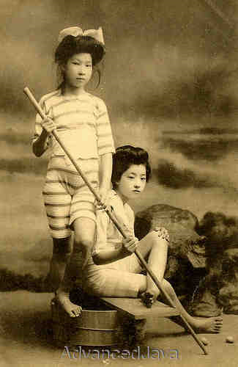
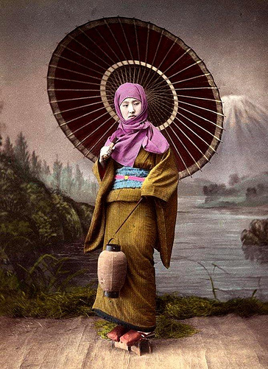
例

Slide 6
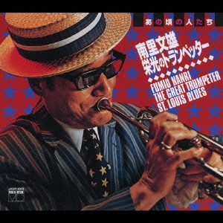
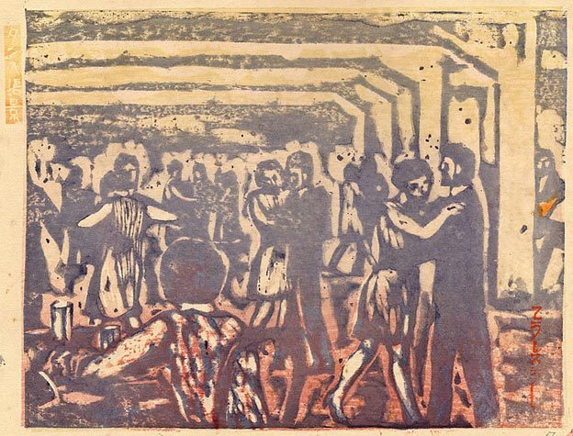
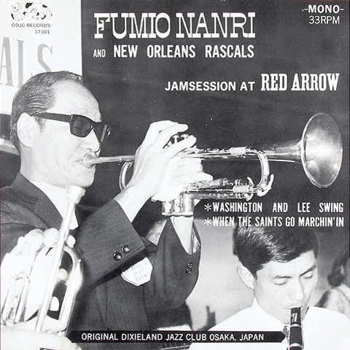
音楽
開国した後ブラスバンド
１９２０年シャンソン
１９３０年ジャズ
タンゴダンスホール
戦争中禁止された

Slide 7
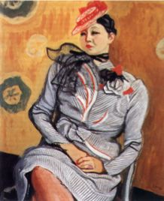
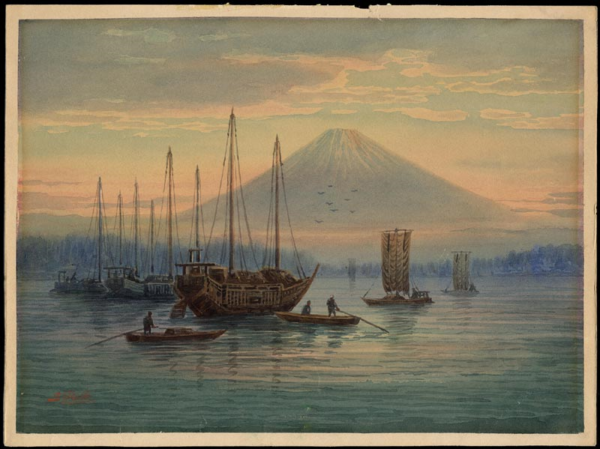
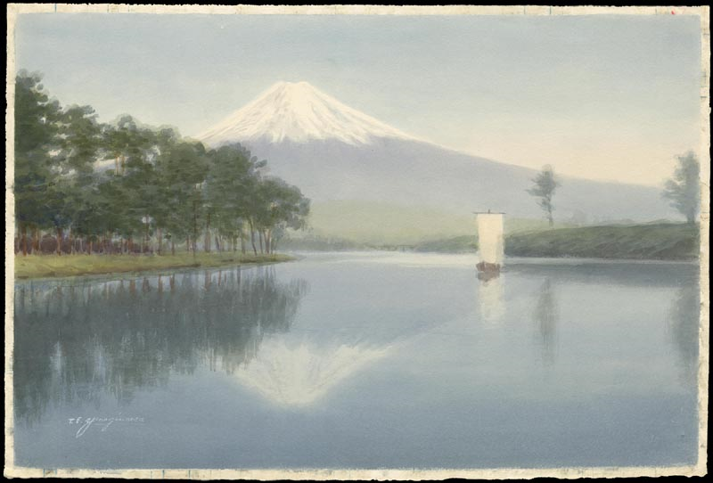
芸術
洋画
水彩絵の具、油絵の具
ヨーロッパで勉強した
安井曾太郎

Slide 8
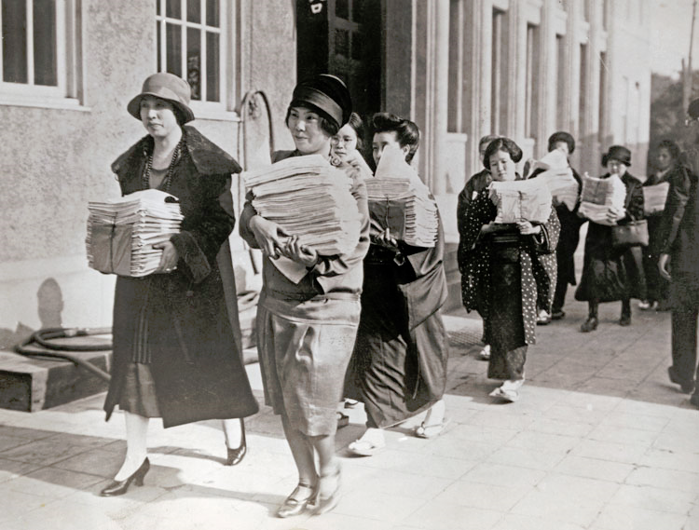
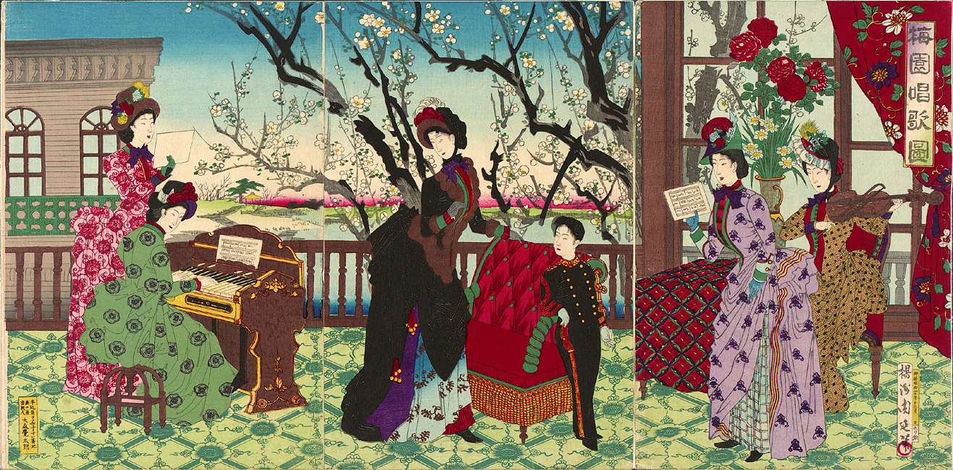
結論
明治時代外国文化
西洋の影響
文化的な変化

Slide 9
参考文献
Bjerknes, Linnea, “Western Influence on Japanese Traditions”, St. Olaf College, Accessed December 7, 2011 From http://www.stolaf.edu/courses/2004sem2/Art/260/bjerknes/essay.htm
“Chronology of Japan’s Fine Arts”, July 2, 1996, The Web Kanazaki, Accessed November 27, 2011 from http://www.kanzaki.com/jinfo/jart-fine.html
“Meiji Era and Clothing” Slide Share, Accessed November 27, 2011 from http://www.slideshare.net/anaatumbc/meiji-era-and-clothing
Shotkus, Robert, “Western Music Japan”, Outsider Japan, Accessed December 7, 2011 from http://outsiderjapan.pbworks.com/w/page/29881354/Western%20Music%20in%20Japan
“The History of Japanese Music”, Far Side Music, Accessed November 27, 2011 from http://www.farsidemusic.com/historyJa.html#top
“Women of Meiji Japan &Western Fashion”, March 15, 2010, Edwardian Promenade, Accessed November 27, 2011 from http://edwardianpromenade.com/fashion/women-of-meiji-japan/

